Slide 1

デジタル板書
改訂 地学基礎（地基002-901）
教科書p.30～39
（全42スライド中16スライドをサンプル版として公開しています）
１編2章 地震
サンプル版ではリンクを削除していますが、製品版ではここをクリックすると、教科書QRサイトを開くことができます。
このスライドのノートには、
補足事項などが書かれています。ぜひ授業の参考にしてください。

Slide 2
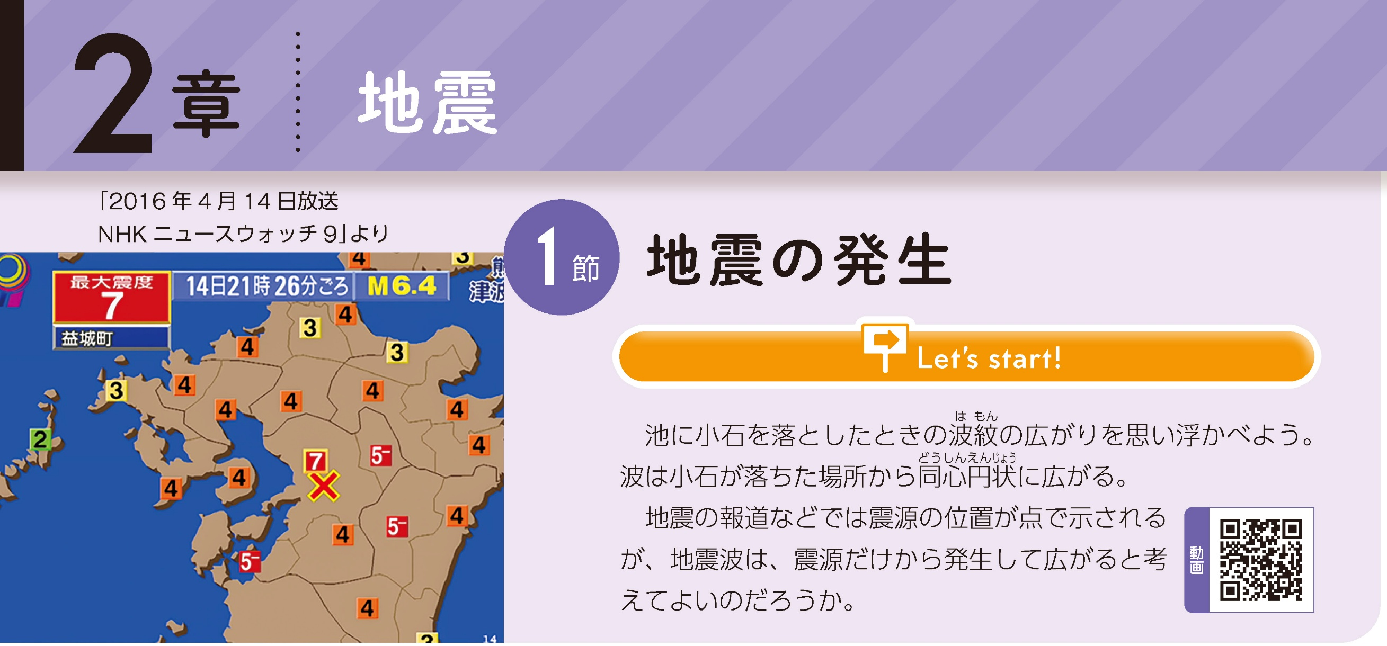
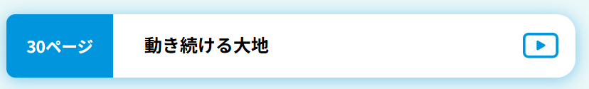
サンプル版ではリンクを削除していますが、製品版ではここをクリックすると、教科書QRサイトを開くことができます。
Notes:
【Dマイスター】Let’s start!ワークシート
【補足】2016年の熊本地震の際にテレビで流れた画面である。
震度７を中心に、震源から距離が離れるほど震度が弱くなっており、およそ同心円状になっていることがわかる。

Slide 3
地震はどのようにして起こるのだろうか。大きな地震の揺れはなぜ長く続くのだろうか。
Notes:
【解答例】
プレートどうしにはたらく力が地下の岩盤に加わり、徐々にプレート境界付近にひずみが蓄積する。それが限界に達すると、岩盤の破壊が始まり、両側の岩盤が急激にずれる。この断層運動による振動が周囲に伝わっていくのが地震である。大きな地震では破壊される岩盤の範囲が広くなり、地震波が発生する時間が長くなるので、揺れが長く続く。

Slide 4
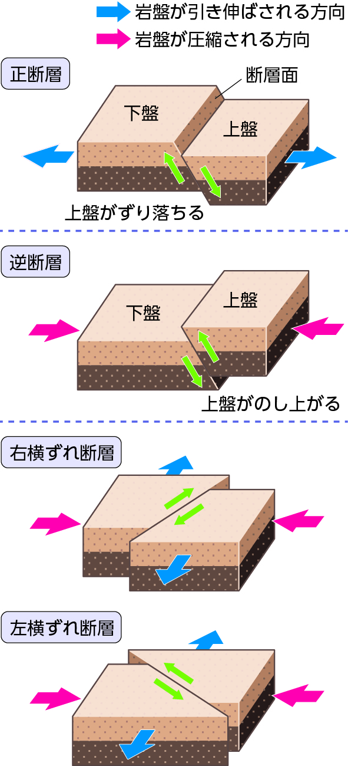
A 地震の発生の原因と断層の種類
プレートは互いに運動しており、プレート境界付近にはひずみが蓄積する。
⇒ひずみの蓄積が限界に達すると、岩盤が急激にずれる。
⇒ （ 断層 ）が生じる。
ずれた面を（ 断層面 ）、
ずれる運動（ 断層運動 ）と呼ぶ。
断層運動による振動が（ 地震波 ）
として周囲に伝わる。

Slide 5
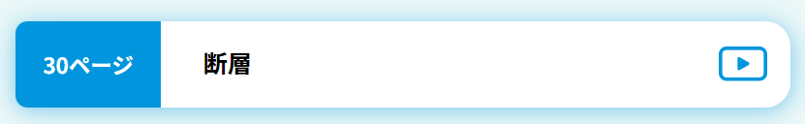

断層には3つの種類がある。
（ 正断層 ）、（ 逆断層 ）、（ 横ずれ断層 ）
サンプル版ではリンクを削除していますが、製品版ではここをクリックすると、教科書QRサイトを開くことができます。
Notes:
【指導】横ずれ断層は、どちらかの岩盤に自分がのっているとして、相手側の岩盤がどちら向きにうごくか？という点から区別するとよい。
教室では先生と生徒が対面していることが多い。教壇が動いたとして先生が右側や左側に移動して、右横ずれ断層、左横ずれ断層などと説明するとよい。

Slide 6
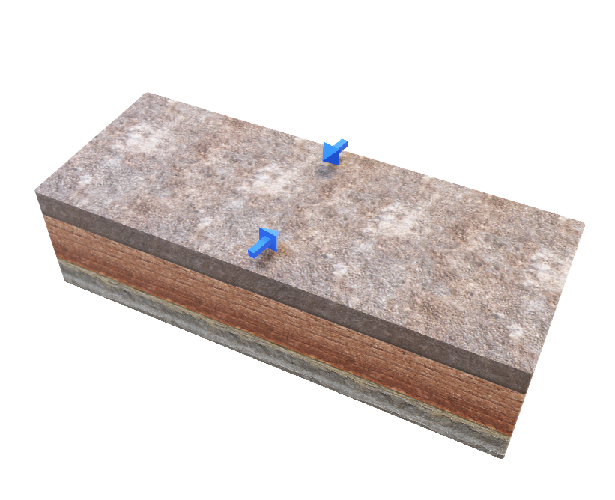
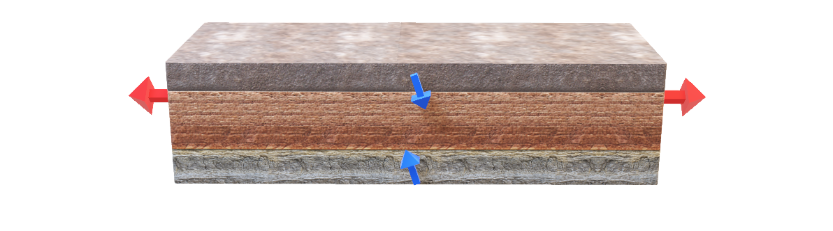
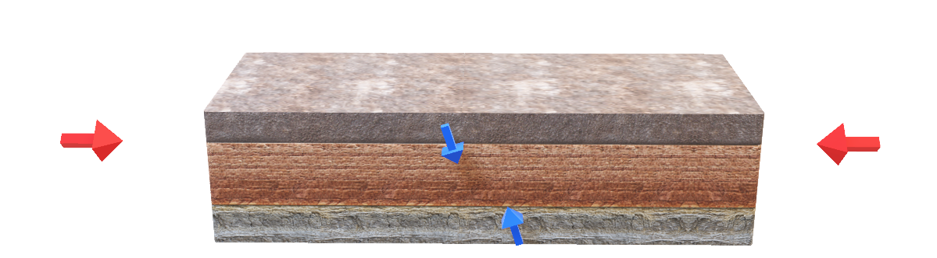

Slide 7
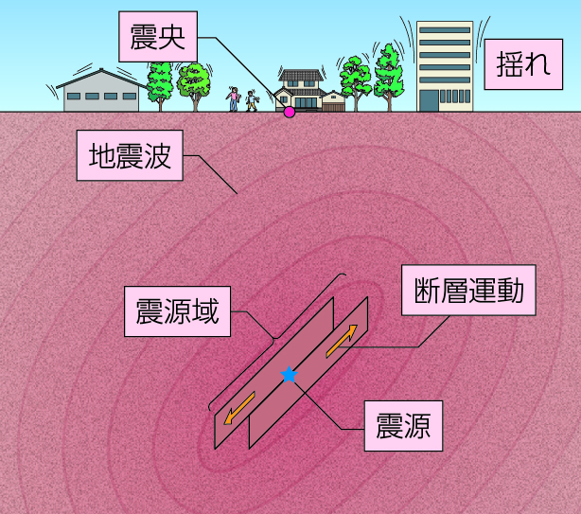
B 震源と震源域
・（ 震源 ）：断層運動において
破壊が始まった断層面上の点。
・（ 震央 ）：震源の真上の地表の点。
・（ 震源域 ）：断層面上でずれが
広がった範囲。
（ 余震 ）は震源域や、そのごく 近くで起こることが多い。
Notes:
【補足】震源は点であるが、震源域という一定の面でずれが生じることに着目したい。震源域内の各点が単発的に地震波を起こすが、震源域内の無数の点が地震波を起こすため、単発の揺れではなく長く揺れが続くことになる。

Slide 8
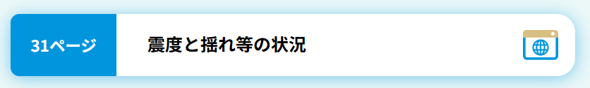
C 震度とマグニチュード
・ （ 震度 ）：地震の揺れの大きさを段階的に表したもの
・ （ マグニチュード ）：地震の規模を表す指標 記号は（ M ）
マグニチュードは断層運動によって動いた（ 断層面 ）の大き
さと（ ずれ ）の量に応じて大きくなる。
Mが １ 大きくなると約（ 32 ）倍のエネルギーに、
２ 大きくなると（ 1000 ）倍のエネルギーになる。
サンプル版ではリンクを削除していますが、製品版ではここをクリックすると、教科書QRサイトを開くことができます。
Notes:
【補足】マグニチュードが１大きくなると32倍というのは、√1000＝31.62…≒32（倍）である。
【補足】日本及びその周辺の地震の1年間の平均（2014年～2023年の気象庁のデータより）
M8.0以上 0.1回（10年に一度）
M7.0-7.9 1
M6.0-6.9 17
M5.0-5.9 134
M4.0-4.9 1000

Slide 9
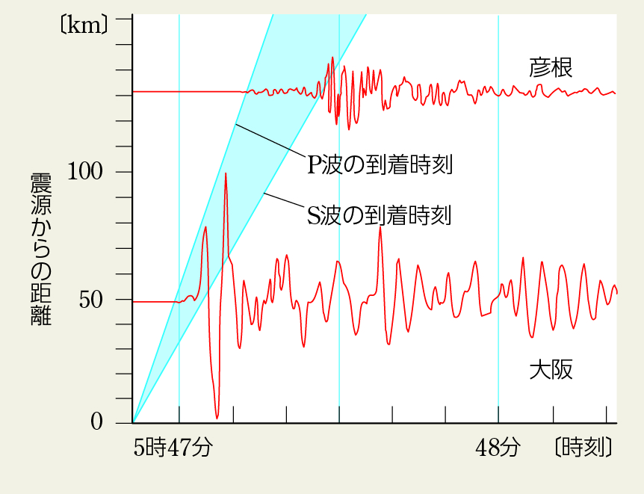
D 震源までの距離
地震には２種類の揺れがある。
初めの小さな揺れ →（ 初期微動 ）
あとに続く大きな揺れ →（ 主要動 ）
Notes:
【関連】気象庁 強震波形（平成7年(1995年)兵庫県南部地震）
https://www.data.jma.go.jp/eqev/data/kyoshin/jishin/hyogo_nanbu/index.html
【補足】このグラフは、縦軸が震源からの距離になっているが、赤で書かれたグラフは、地震計の振幅のようすを表しており、震源からの距離を表しているわけではない点に注意が必要である。正確には、赤で書かれたグラフはz軸方向のグラフとしてかくべきものである。

Slide 10
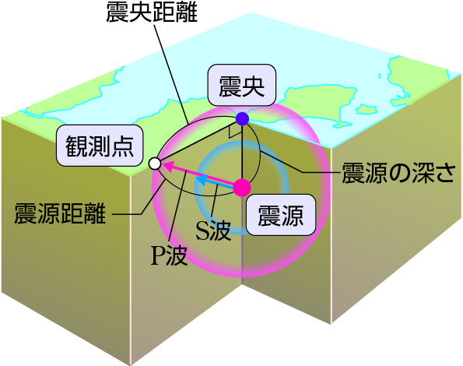
２種類の地震波の到達時間の差 ⇒ （ 初期微動継続時間 ）

Slide 11
初期微動継続時間は、震源からの距離に比例して大きくなる。
d ＝ kt （ 大森公式 ）
d : 震源までの距離〔km〕
t : 初期微動継続時間〔秒〕
※k〔km/秒〕は7～8 km/秒
程度の値となる。
↑兵庫県南部地震の例
Notes:
【補足】大森公式の係数kは、P波の速度VpとS波の速度Vsを用いて、次のように表すことができる。
Vp・Vs/(Vp-Vs)
【指導】kは地域によって変わることもあるがおよそ一定である。大森公式は、初期微動継続時間を測れば、震源までの距離という地中の直接観測できない点までの距離がわかる点が画期的であり、そのことを強調したい。

Slide 12
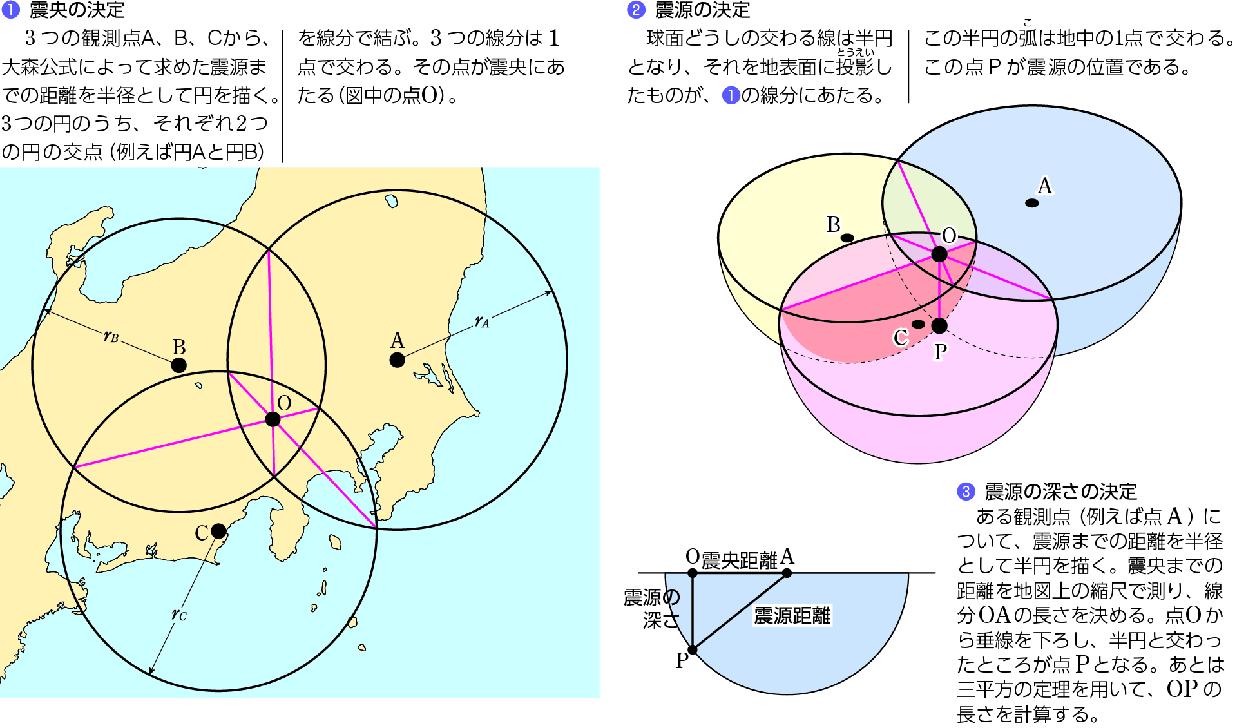

Slide 14
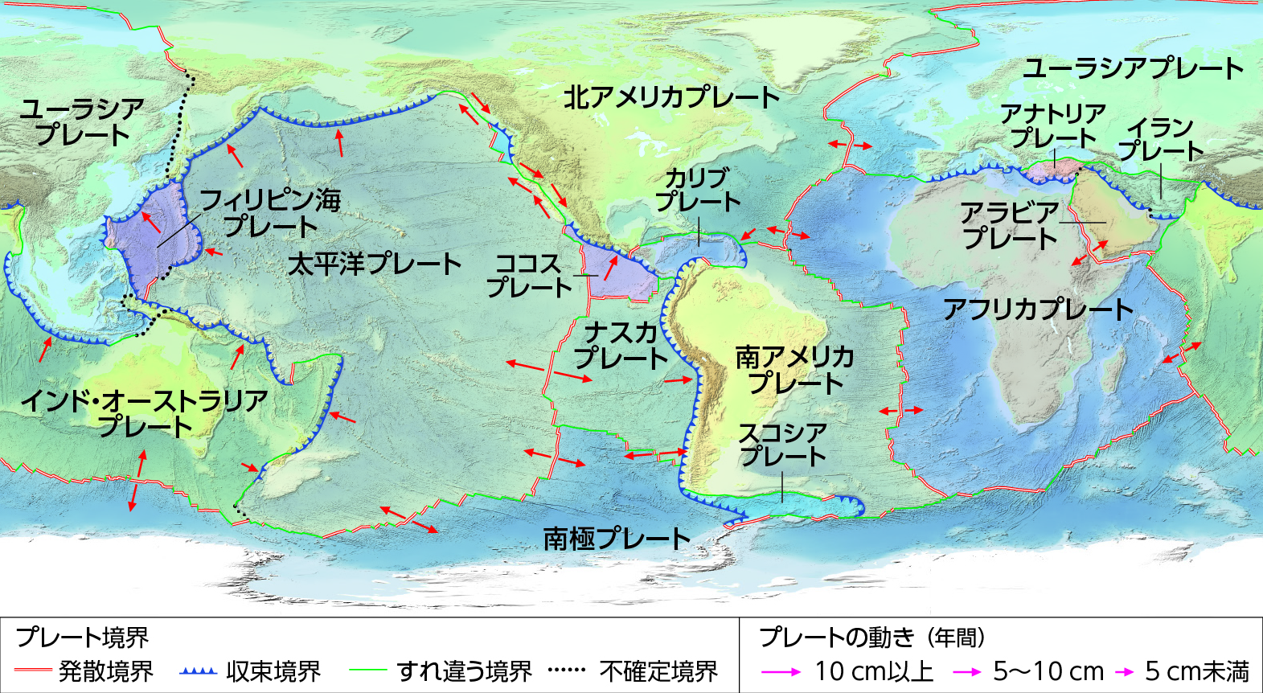
図B プレートの分布と移動

Slide 15
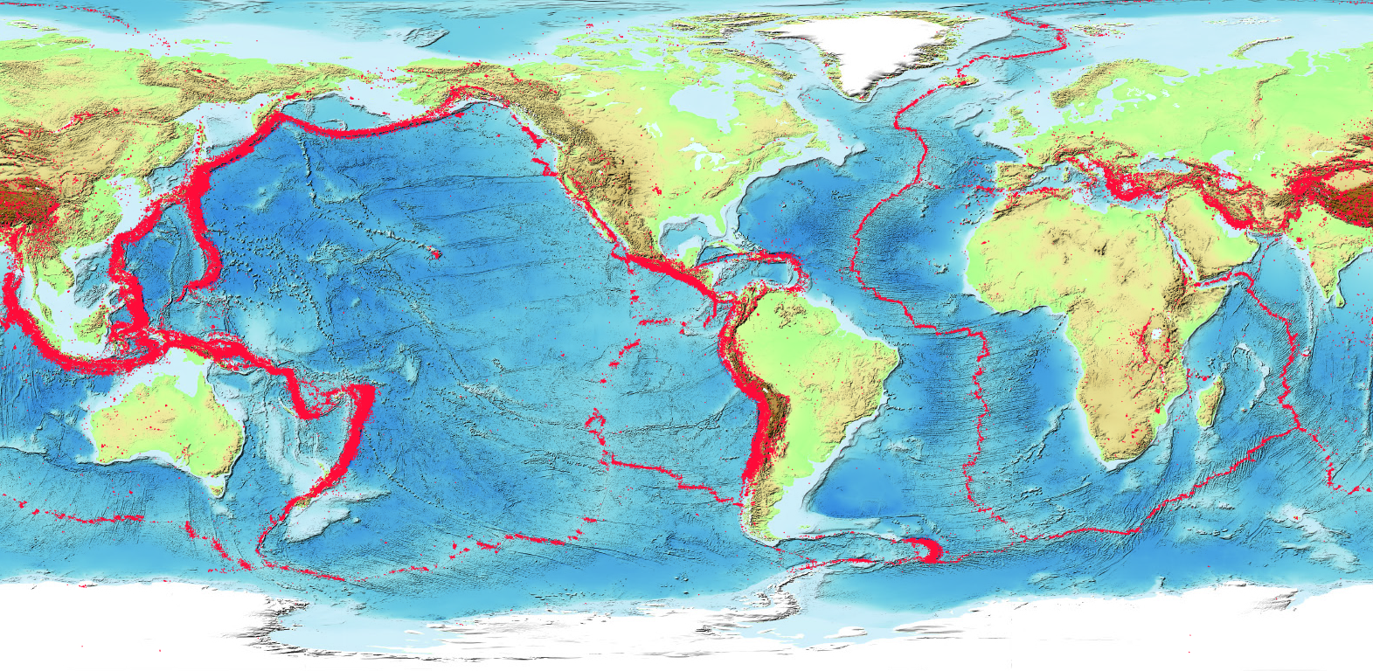
図C 世界の震央分布(震源の深さが100 km より浅い地震、2001～2020年)

Slide 16
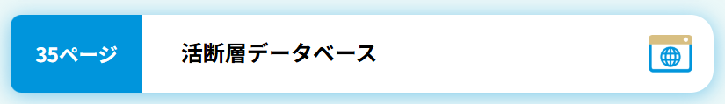
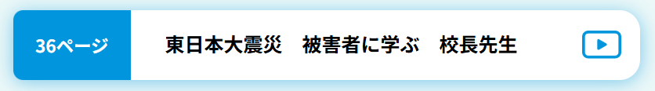
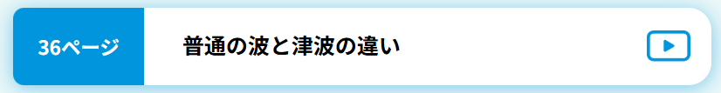
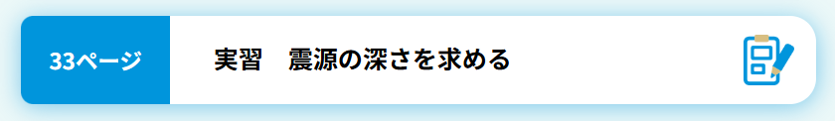
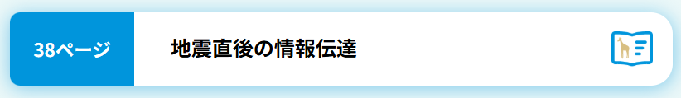
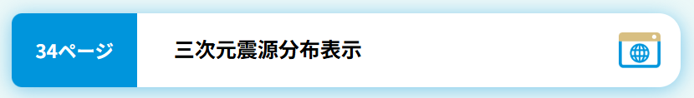
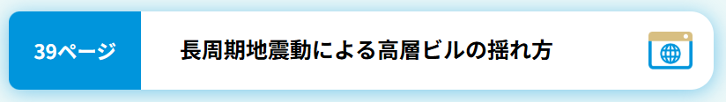
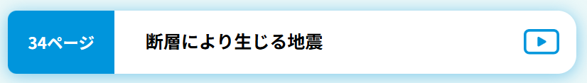
QRコンテンツ リンク集
サンプル版ではリンクを削除していますが、製品版ではここをクリックすると、教科書QRサイトを開くことができます。

